Slide 1
Programação para Web
Aula 4 - tabelas

Slide 2
Criando tabelas em HTML
Podemos criar tabelas ou quadros.
Qual a diferença entre elas?

Slide 4
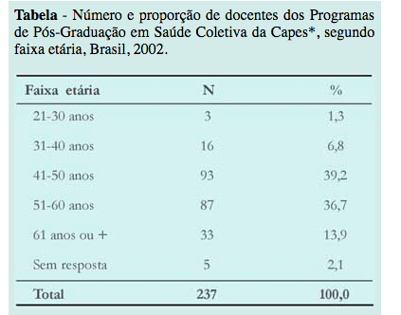
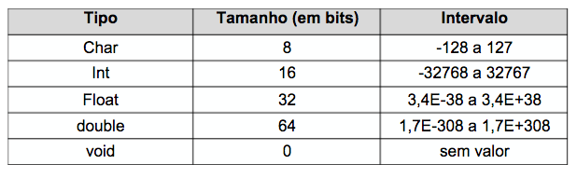
Tabelas x quadros
Quadro
Tabela

Slide 5
Tabelas x Quadros
Quadros
Tabelas
Quadros de classificação
Estatísticas

Slide 6
Tabelas
Utilizamos a tag <table> </table> para representar tabelas
E dentro da tag <table>
a tag <caption> para representar o título da tabela
a tag <tr> Table Row </tr> para representar a linha
a tag <td> dentro da tag <tr> para representar os dados.

Slide 7
Tabelas
Da seguinte forma
<table>
<caption> nome tabela </caption>
<!– isso é repetido para cada linha da tabela-->
<tr>
<td> Dado da tabela </td>
<td> Dado da tabela </td>
...
</tr>
</table>

Slide 8
Tabelas
Criaremos duas classes para tabelas:
Uma para quadro
Outra para tabelas

Slide 9
Quadros
Tabela com um único tipo de borda
Dados centralizados

Slide 10
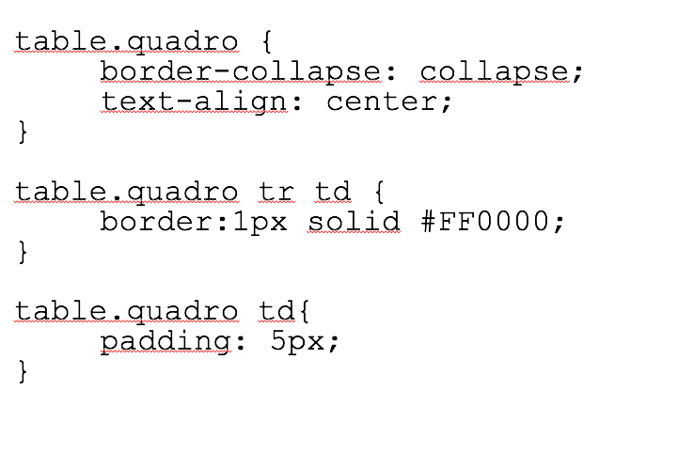

Slide 11
Tabelas
Dados estatísticos
Primeira linha em negrito, borda superior mais espessa, inferior menos espessa
Última linha borda espessa.
Interior: texto alinhado à esquerda, números alinhados à direita.

Slide 12
